Slide 1

数据挖掘
2021年春季学期
上海大学
计算机工程与科学学院
王昊 段圣宇

Slide 2
Lecture 5
关联分析：基本概念与算法

Slide 3
目录
1. 关联规则与频繁项集
2. Apriori算法
3. 算法与复杂度
4. 关联模式的评估

Slide 4
Lecture 5.1
关联规则与频繁项集

Slide 5
关联规则挖掘
定义：给定一组交易记录，根据交易记录中其他项的出现情况，发现可以预测某些项出现的规则
Market-Basket transactions 购物篮记录
关联规则示例
TID | Items
1 | Bread, Milk
2 | Bread, Diaper, Beer, Eggs
3 | Milk, Diaper, Beer, Coke
4 | Bread, Milk, Diaper, Beer
5 | Bread, Milk, Diaper, Coke
{Diaper} → {Beer},
{Milk, Bread} → {Eggs,Coke},
{Beer, Bread} → {Milk},
Implication means co-occurrence, not causality!
基于共现，并非因果
Notes:
最新的研究成果已经发现了共现不等于因果，例如夏天天气炎热以后溺水死亡的人数增加

Slide 6
频繁项集
项集 Items
一个或多个项目的集合
Example: {Milk, Bread, Diaper（尿布）}
k-项集
包含 k 个项的项集
Support count 支持度计数 (σ)
项集的频率
E.g. σ({Milk, Bread, Diaper}) = 2
Support 支持度
包含该项集的记录数除以整体交易记录数所获的分数
E.g. s({Milk, Bread, Diaper}) = 2/5
频繁项集
支持大于或等于支持度阈值（ minsup ）的项集
TID | Items
1 | Bread, Milk
2 | Bread, Diaper, Beer, Eggs
3 | Milk, Diaper, Beer, Coke
4 | Bread, Milk, Diaper, Beer
5 | Bread, Milk, Diaper, Coke

Slide 7
定义：关联规则（Association Rule）
TID | Items
1 | Bread, Milk
2 | Bread, Diaper, Beer, Eggs
3 | Milk, Diaper, Beer, Coke
4 | Bread, Milk, Diaper, Beer
5 | Bread, Milk, Diaper, Coke
关联规则
形如 X → Y 的语义表达式，其中X和Y是项集
例如 {Milk, Diaper} → {Beer}
规则评价指标
Support (s) 支持度
包含X和Y的交易记录
Confidence (c) 置信度
测量包含Y的项目在包含X的所有交易中出现的频率
Example:

Slide 8
关联规则挖掘任务
关联规则挖掘的目标是找到所有具有关联规则的事务集合T
支持度≥minsup阈值
置信度≥minconf阈值
暴力策略:
列出所有可能的关联规则
计算每个规则的支持度和置信度
删除minsup和minconf阈值检测失败的规则
⇒计算代价高昂!

Slide 9
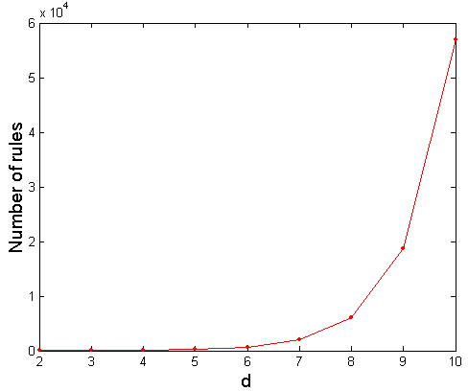
计算复杂度
给定d个项目:
项集总数= ？
可能的关联规则总数:
= 2^{d}
如果d=6, 规则 R = 602
https://blog.csdn.net/wxbmelisky/article/details/48268833
Notes:
考验智商的时刻到了： 每个项目出现或者不出现，所以是2的d次方

Slide 10
关联规则挖掘
Example of Rules:
{Milk, Diaper} → {Beer} (s=0.4, c=0.67) {Milk, Beer} → {Diaper} (s=0.4, c=1.0)
{Diaper, Beer} → {Milk} (s=0.4, c=0.67)
{Beer} → {Milk, Diaper} (s=0.4, c=0.67) {Diaper} → {Milk, Beer} (s=0.4, c=0.5)
{Milk} → {Diaper, Beer} (s=0.4, c=0.5)
TID | Items
1 | Bread, Milk
2 | Bread, Diaper, Beer, Eggs
3 | Milk, Diaper, Beer, Coke
4 | Bread, Milk, Diaper, Beer
5 | Bread, Milk, Diaper, Coke
观察发现:
以上所有规则都是同一项集的二叉分区: {Milk, Diaper, Beer}
来自相同项集的规则具有相同的支持度，但可能具有不同的置信度
因此，我们可以分离支持和置信度

Slide 11

关联规则挖掘
两步方法: :
频繁项目集生成
生成所有支持≥ minsup的项目集
规则生成
从每个频繁项目集生成高置信度规则，其中每个规则是一个频繁项目集的二进制划分
频繁的项集生成在计算上仍然是昂贵的
https://algobeans.com/2016/04/01/association-rules-and-the-apriori-algorithm/

Slide 12
Lecture 5.2
Apriori算法

Slide 13
频繁项集生成
给定d个项，有 2^{d} 个可能的候选项集
提取关联规则最大的问题在于复杂度，随着组合数量的增加，组合配置数目会让人望而却步

Slide 14
频繁项集生成
Brute-force approach: 暴力计算法
网格中的每个项集都是一个候选频繁项集
通过扫描数据库计算每个候选人的支持度
将每个事务与每个候选事务进行匹配
Complexity ~ O(NMw) => Expensive since M = 2^{d} !!!

Slide 15
频繁项集生成策略
减少候选项个数(M)
完全搜索:M = 2^{d}
使用修剪技术减少M
减少事务数量(N)
随着项集大小的增加，减少N的大小
采用了DHP和基于垂直的挖掘算法
减少比较次数(NM)
使用有效的数据结构来存储候选数据或事务
不需要对每个事务记录匹配每个候选对象

Slide 16
减少候选项目数量
Apriori Principle
频繁项集的子集也是频繁的
相对的，一个项集是非频繁的，则它的所有超集都是非频繁的
Apriori原理成立，当且仅当由于支持度具有以下特性：
对某一项集的支持永远不会超过对其子集的支持
这就是所谓的支持度反单调anti-monotone性质
Notes:
1. {啤酒}是{啤酒 尿布}的子集，如果{啤酒 尿布}是频繁项集，则{啤酒}肯定是频繁项集，因为有些顾客只购买了啤酒，因此s{啤酒}>s{啤酒 尿布}；
2. {鲱鱼罐头 尿布}是{鲱鱼罐头}的超集，如果{鲱鱼罐头}是非频繁项集，则{鲱鱼罐头 尿布}肯定是非频繁的，因为同时购买鲱鱼罐头和尿布的人肯定少于只购买鲱鱼罐头的人

Slide 17
Apriori原理
发现不常见
修剪超集

Slide 18
Apriori原理
TID | Items
1 | Bread, Milk
2 | Bread, Diaper, Beer, Eggs
3 | Milk, Diaper, Beer, Coke
4 | Bread, Milk, Diaper, Beer
5 | Bread, Milk, Diaper, Coke
项(1-itemsets)
最小支持= 3
如果枚举到3项集且考虑每个子集,
C¹₆ + C²₆ + C³₆
6 + 15 + 20 = 41
考虑支持进行修剪,
6 + 6 + 4 = 16

Slide 19
Apriori原理
TID | Items
1 | Bread, Milk
2 | Bread, Diaper, Beer, Eggs
3 | Milk, Diaper, Beer, Coke
4 | Bread, Milk, Diaper, Beer
5 | Bread, Milk, Diaper, Coke
Items (1-itemsets)
Minimum Support = 3
由于支持度低移除灰色项
如果枚举到3项集且考虑每个子集,
C¹₆ + C²₆ + C³₆
6 + 15 + 20 = 41
考虑支持进行修剪,
6 + 6 + 4 = 16

Slide 20
Apriori原理
Items (1-itemsets)
Pairs (2-itemsets)
(不需要生成涉及 Coke or Eggs 的候选)
最小支持 = 3
如果考虑每个子集,
⁶C₁ + ⁶C₂ + ⁶C₃
6 + 15 + 20 = 41
考虑支持进行修剪,
6 + 6 + 4 = 16

Slide 21
Apriori原理
Items (1-itemsets)
Pairs (2-itemsets)
(不需要生成涉及 Coke or Eggs 的候选)
最小支持 = 3
如果考虑每个子集,
⁶C₁ + ⁶C₂ + ⁶C₃
6 + 15 + 20 = 41
考虑支持进行修剪,
6 + 6 + 4 = 16

Slide 22
Apriori原理
Items (1-itemsets)
Pairs (2-itemsets)
(不需要生成涉及 Coke or Eggs 的候选)
最小支持 = 3
Triplets (3-itemsets)
如果考虑每个子集,
⁶C₁ + ⁶C₂ + ⁶C₃
6 + 15 + 20 = 41
考虑支持进行修剪,
6 + 6 + 4 = 16

Slide 23
Apriori原理
Items (1-itemsets)
Pairs (2-itemsets)
(不需要生成涉及 Coke or Eggs 的候选)
最小支持 = 3
Triplets (3-itemsets)
如果考虑每个子集,
⁶C₁ + ⁶C₂ + ⁶C₃
6 + 15 + 20 = 41
考虑支持进行修剪,
6 + 6 + 4 = 16
6 + 6 + 1 = 13
因为{Beer, Bread} 和{Beer, Milk} 是非频繁的 support count <3

Slide 24
Apriori Algorithm
F_{k}: 频繁 k-itemsets， L_{k}: 候选 k-itemsets
具体算法
令 k=1
生成 F₁ = {frequent 1-itemsets}
重复直到 F_{k} 为空
候选生成: 从 F_{k} 生成 L_{k+1}
候选剪枝: 对L_{k+1}中包含长度为k且不常见的子集的候选项集进行剪枝
支持度计数: 通过扫描数据集来计数 L_{k+1} 中每个候选项的支持度
候选剔除: 剔除 L_{k+1} 中不常见的候选项, 只留下那些常见的 => F_{k+1}
Notes:
候选k项集->频繁k项集->候选k+1项集->频繁k+1项集

Slide 25
候选生成: Brute-force method
Notes:
候选项集数量=6*5*4/（3*2*1）=20

Slide 26
候选生成:合并F_{k-1}和F₁项集

Slide 27
候选生成:F_{k-1} x F_{k-1}方法

Slide 28
候选生成:F_{k-1} x F_{k-1}方法
如果两个频繁(k-1)项集中前(k-2)项相同，则合并他们
F₃ = {ABC, ABD, ABE, ACD, BCD, BDE, CDE}
Merge(ABC, ABD) = ABCD
Merge(ABC, ABE) = ABCE
Merge(ABD, ABE) = ABDE
不要合并 (ABD, ACD) 因为它们只共享长度为1的前缀而不是长度为2

Slide 29
候选项修剪
设 F₃ = {ABC,ABD,ABE,ACD,BCD,BDE,CDE} 为频繁3项集的集合
L₄ = {ABCD, ABCE, ABDE} 是生成的候选4项集(从上一张幻灯片)
候选项修剪
修剪ABCE，因为ACE和BCE并不常见
修剪ABDE，因为ADE是罕见的
候选修剪后 : L₄ = {ABCD}

Slide 30
另一种F_{k-1} x F_{k-1}方法
如果第一个频繁项集的后(k-2)项与第二个频繁项集的前(k-2)项相同，则合并两个频繁项集。
F₃ = {ABC,ABD,ABE,ACD,BCD,BDE,CDE}
Merge(ABC, BCD) = ABCD
Merge(ABD, BDE) = ABDE
Merge(ACD, CDE) = ACDE
Merge(BCD, CDE) = BCDE

Slide 31
另一种F_{k-1} x F_{k-1}方法
设F3 = {ABC,ABD,ABE,ACD,BCD,BDE,CDE}为频繁3项集的集合
L4 = {ABCD,ABDE,ACDE,BCDE}是生成的候选4项集(从上一张幻灯片)
候选项修剪
修剪ABDE，因为ADE是罕见的
修剪ACDE，因为ACE和ADE不常见
剪掉BCDE，因为BCE是罕见的
候选项修剪后:L4 = {ABCD}

Slide 32
Apriori原则
Items (1-itemsets)
Pairs (2-itemsets)
(不需要生成涉及 Coke or Eggs 的候选)
Minimum Support = 3
Triplets (3-itemsets)
如果考虑每个子集,
⁶C₁ + ⁶C₂ + ⁶C₃
6 + 15 + 20 = 41
考虑支持进行修剪,
6 + 6 + 1 = 13
使用F_{k-1}xF_{k-1}方法生成候选结果
只有一个3-itemset。
这在支持计数步骤之后就被消除了。
Notes:
利用F（k-1）生成候选项集的数量往往比前两种更少

Slide 33
候选项集支持计数
扫描事务数据库以确定每个候选项集的支持
必须对每个事务匹配每个候选项集，这是一个开销很大的操作
TID | Items
1 | Bread, Milk
2 | Bread, Diaper, Beer, Eggs
3 | Milk, Diaper, Beer, Coke
4 | Bread, Milk, Diaper, Beer
5 | Bread, Milk, Diaper, Coke

Slide 34
候选项集支持计数
为了减少比较次数，可以将候选项集存储在散列结构中
不是将每个事务与每个候选对象进行匹配，而是将它与哈希bucket中包含的候选对象进行匹配

Slide 35
支持度计数:示例
假设你有15个长度为3的候选项集:
{1 4 5}, {1 2 4}, {4 5 7}, {1 2 5}, {4 5 8}, {1 5 9}, {1 3 6}, {2 3 4}, {5 6 7}, {3 4 5}, {3 5 6}, {3 5 7}, {6 8 9}, {3 6 7}, {3 6 8}
事务(1、2、3、5、6)支持多少项集?
Notes:
对事务构建子树，直到所有叶结点都只包含3项集
第一层树：将以项1开头的最大子集放入子结点1，以项2开头的最大子集放入子结点2，以项3开头的最大子集放入子结点3
第二层树，子树1：将以项1、项2开头的最大子集放入子结点1，以项1、项3开头的最大子集放入子结点2，以项1、项5开头的最大子集放入子结点3

Slide 36
使用哈希树计算支持度计数
假设你有15个长度为3的候选项集:
{1 4 5}, {1 2 4}, {4 5 7}, {1 2 5}, {4 5 8}, {1 5 9}, {1 3 6}, {2 3 4}, {5 6 7}, {3 4 5}, {3 5 6}, {3 5 7}, {6 8 9}, {3 6 7}, {3 6 8}
你需要:
哈希函数：h(p) = (p-1) mod 3
最大叶大小:叶节点中存储的项集的最大数量 (如果候选项目集的数量超过最大叶大小，则拆分节点)
哈希函数
2 3 4
5 6 7
1、4、7
3、6、9
1 4 5
3 4 5
3 5 6
3 5 7
6 8 9
3 6 7
3 6 8
1 3 6
2、5、8
1 2 4
4 5 7
1 2 5
4 5 8
1 5 9

Slide 37
使用哈希树计算支持度计数
假设你有15个长度为3的候选项集:
{1 4 5}, {1 2 4}, {4 5 7}, {1 2 5}, {4 5 8}, {1 5 9}, {1 3 6}, {2 3 4}, {5 6 7}, {3 4 5}, {3 5 6}, {3 5 7}, {6 8 9}, {3 6 7}, {3 6 8}
你需要:
哈希函数：h(p) = (p-1) mod 3
最大叶大小:叶节点中存储的项集的最大数量 (如果候选项目集的数量超过最大叶大小，则拆分节点)
哈希函数
2 3 4
5 6 7
1、4、7
3、6、9
1 4 5
3 4 5
3 5 6
3 5 7
6 8 9
3 6 7
3 6 8
1 3 6
2、5、8
1 2 4
4 5 7
1 2 5
4 5 8
1 5 9
参考：https://www.pianshen.com/article/66591037071/

Slide 38
使用哈希树计算支持计数
Hash Function
Candidate Hash Tree
1,4,7
3,6,9
2,5,8
2 3 4
5 6 7
1 4 5
1 3 6
3 4 5
3 5 6
3 6 7
Hash on 1, 4 or 7
3 5 7
3 6 8
1 2 4
1 5 9
6 8 9
1 2 5
4 5 7
4 5 8
Notes:
所有包含项1、4、7的项集都位于某个数的左子结点

Slide 39
使用哈希树计算支持计数
Hash Function
Candidate Hash Tree
1,4,7
3,6,9
2,5,8
2 3 4
5 6 7
1 4 5
1 3 6
3 4 5
3 5 6
3 6 7
Hash on 2, 5 or 8
3 5 7
3 6 8
1 2 4
1 5 9
6 8 9
1 2 5
4 5 7
4 5 8
Notes:
所有包含项2、5、8的项集都位于某个数的中间子结点

Slide 40
使用哈希树计算支持计数
Hash Function
Candidate Hash Tree
1,4,7
3,6,9
2,5,8
2 3 4
5 6 7
1 4 5
1 3 6
3 4 5
3 5 6
3 6 7
Hash on 3, 6 or 9
3 5 7
3 6 8
1 2 4
1 5 9
6 8 9
1 2 5
4 5 7
4 5 8
Notes:
所有包含项3、6、9的项集都位于某个数的右子结点

Slide 41
使用哈希树计算支持计数
1 2 3 5 6
transaction
Hash Function
1 +
2 3 5 6
2 +
3 5 6
1,4,7
3,6,9
3 +
5 6
2,5,8
2 3 4
5 6 7
1 4 5
1 3 6
3 4 5
3 5 6
3 6 7
3 5 7
3 6 8
1 2 4
1 2 5
1 5 9
6 8 9
4 5 7
4 5 8
Notes:
将事务数据放入哈希树
第一层树：将以项1开头的最大子集放入子结点1，以项2开头的最大子集放入子结点2，以项3开头的最大子集放入子结点3
第二层树，子树1：将以项1、项2开头的最大子集放入子结点2，以项1、项3开头的最大子集放入子结点3，以项1、项5开头的最大子集放入子结点2

Slide 42
使用哈希树计算支持计数
1 2 3 5 6
transaction
Hash Function
1 +
2 3 5 6
2 +
3 5 6
1,4,7
3,6,9
1 2 +
3 5 6
3 +
5 6
2,5,8
1 3 +
5 6
2 3 4
1 5 +
6
5 6 7
1 4 5
1 3 6
3 4 5
3 5 6
3 6 7
3 5 7
3 6 8
1 2 4
1 2 5
1 5 9
6 8 9
4 5 7
4 5 8
Notes:
将事务数据放入哈希树
第一层树：将以项1开头的最大子集放入子结点1，以项2开头的最大子集放入子结点2，以项3开头的最大子集放入子结点3
第二层树，子树1：将以项1、项2开头的最大子集放入子结点2，以项1、项3开头的最大子集放入子结点3，以项1、项5开头的最大子集放入子结点2
4. 直到事务数据被分成若干个3项集，并放入对应的桶中

Slide 43
使用哈希树计算支持计数
1 2 3 5 6
transaction
Hash Function
1 +
2 3 5 6
2 +
3 5 6
1,4,7
3,6,9
1 2 +
3 5 6
3 +
5 6
2,5,8
1 3 +
5 6
2 3 4
1 5 +
6
5 6 7
每个桶里
1 4 5
1 3 6
3 4 5
3 5 6
3 6 7
3 5 7
3 6 8
1 2 4
1 2 5
1 5 9
6 8 9
4 5 7
4 5 8
将15个候选对象中的11个与事务进行了比较
Notes:
将事务数据放入哈希树
第一层树：将以项1开头的最大子集放入子结点1，以项2开头的最大子集放入子结点2，以项3开头的最大子集放入子结点3
第二层树，子树1：将以项1、项2开头的最大子集放入子结点2，以项1、项3开头的最大子集放入子结点3，以项1、项5开头的最大子集放入子结点2
直到事务数据被分成若干个3项集，并放入对应的桶中

Slide 44
规则生成
给定一个频繁项集 L, 找出所有非空子集 f ⊂ L 使得f → L – f 满足最小置信度要求（mincof）
如果 {A,B,C,D} 是一个频繁项集，则候选规则为 :
ABC →D, ABD →C, ACD →B, BCD →A, A →BCD, B →ACD, C →ABD, D →ABC AB →CD, AC → BD, AD → BC, BC →AD, BD →AC, CD →AB,
如果 |L| = k, 则有 2^{k} – 2 条候选关联规则(忽略 L → ∅ 和 ∅ → L)

Slide 45
规则生成
一般来说，置信度不具有反单调性
c(ABC →D) 可以大于或小于 c(AB →D)
但由同一项集生成的规则的置信度具有反单调性
例如，假设{A,B,C,D}是一个频繁的4项集: c(ABC → D) ≥ c(AB → CD) ≥ c(A → BCD)
置信度是反单调的w.r.t.项数对规则的RHS
Notes:
c(X->Y)=s(X and Y)/s(X)
当X and Y一定时，X包含的项数越多，支持度越小，从而置信度越大

Slide 46
基于Apriori算法的规则生成
Lattice of rules
Low Confidence Rule
Pruned Rules
Notes:
X包含的项从多到少，从而置信度从大到小。对置信度小于阈值的，则所有子树规则的置信度都小于阈值，从而可以剪枝。

Slide 47
Lecture 5.3
算法与复杂度

Slide 48
算法与复杂度
对于Apriori算法，其复杂度取决于以下因素：
支持度阈值（minsup）的选择：较小的minsup造成更多的频繁项集，同时也会导致频繁项集最大长度的增加；
项数（维度）：需要更多的空间来存储更多项的支持度计数。如果频繁项集的数量也随之增加，则运行时间及存储需求都将增加；
事务数：Apriori算法反复扫描事务数据集，更大的事务数增加算法运行时间；
事务平均宽度：对稠密数据集，事务平均宽度较大，导致 频繁项集长度增大，并且计算支持度计数时，哈希树的遍历次数增多。

Slide 49
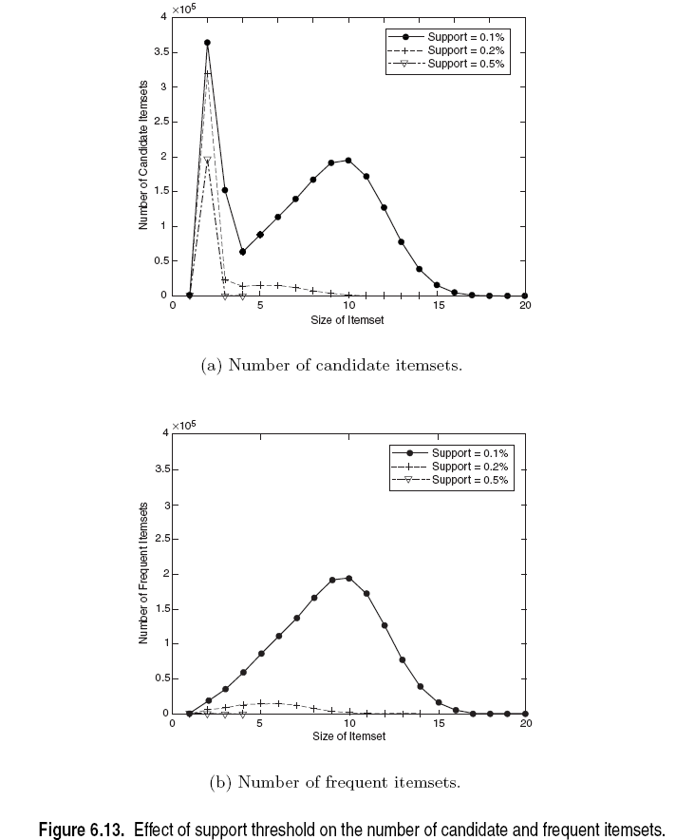
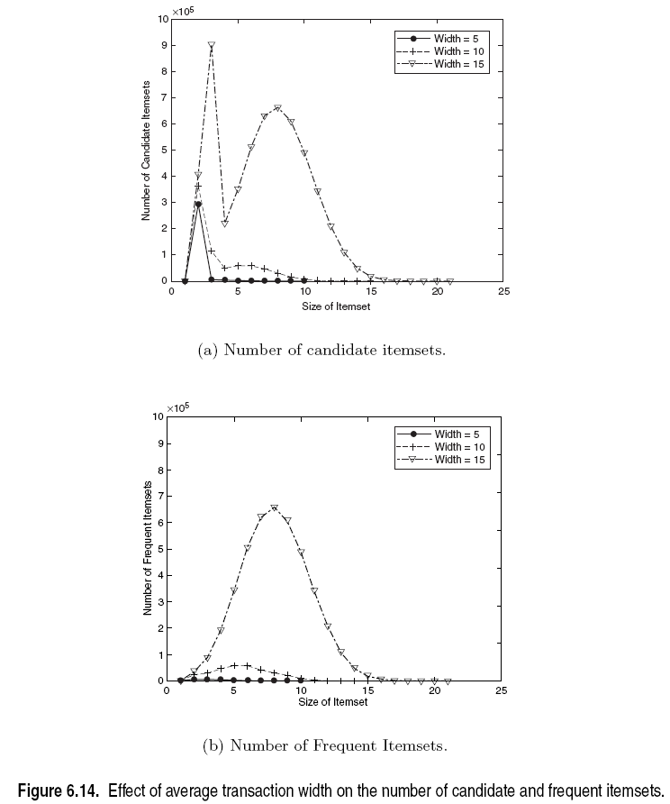
算法与复杂度

Slide 50
频繁项集的紧凑表示
频繁项集的数量可能很大，但部分项集可能是冗余的，即该项集的支持度与其超集完全一致：
上述例子中，频繁项集的数量
针对上述例子，需要利用更紧凑的方式去表示频繁项集

Slide 51
极大频繁项集
若一个频繁项集的直接超集都不是频繁的，则它是极大频繁项集。
极大频繁项集
非频繁项集
频繁项集边界

Slide 52
极大频繁项集
在如下例子中，找到极大频繁项集
项
minsup=5，频繁项集为？
minsup=4，频繁项集为？
minsup=3，频繁项集为？
 | A | B | C | D | E | F | G | H | I | J
1
2
3
4
5
6
7
8
9
10
事务

Slide 53
极大频繁项集
在如下例子中，找到极大频繁项集
项
minsup=5，频繁项集为{F}
minsup=4，频繁项集为{E}, {F},
{E, F}, {J}
minsup=3，频繁项集为{C, D, E, F}
所有子集以及{J}
 | A | B | C | D | E | F | G | H | I | J
1
2
3
4
5
6
7
8
9
10
事务

Slide 54
极大频繁项集
在如下例子中，找到极大频繁项集
项
minsup=5，频繁项集为{F}
极大频繁项集为？
minsup=4，频繁项集为{E}, {F},
{E, F}, {J}
极大频繁项集为？
minsup=3，频繁项集为{C, D, E, F}
所有子集以及{J}
极大频繁项集为？
 | A | B | C | D | E | F | G | H | I | J
1
2
3
4
5
6
7
8
9
10
事务

Slide 55
极大频繁项集
在如下例子中，找到极大频繁项集
项
minsup=5，频繁项集为{F}
极大频繁项集为{F}
minsup=4，频繁项集为{E}, {F},
{E, F}, {J}
极大频繁项集为{E, F}, {J}
minsup=3，频繁项集为{C, D, E, F}
所有子集以及{J}
极大频繁项集为{C, D, E,
F}, {J}
 | A | B | C | D | E | F | G | H | I | J
1
2
3
4
5
6
7
8
9
10
事务
Notes:
极大频繁项集表示了可以导出所有频繁项集的最小的项集的集合

Slide 56
极大频繁项集
在如下例子中，找到极大频繁项集
项
minsup=5，极大频繁项集为{A}, {B},
{C}
minsup=4，极大频繁项集为{A, B},
{A, C}, {B, C}
minsup=3，极大频繁项集为{A, B, C}
 | A | B | C | D | E | F | G | H | I | J
1
2
3
4
5
6
7
8
9
10
事务
Notes:
极大频繁项集表示了可以导出所有频繁项集的最小的项集的集合

Slide 57
闭项集
若一个频繁项集X的直接超集都不具有和它相同的支持度计数，则它是闭项集。
若对一个频繁项集X，至少存在一个X的直接超集与X具有相同的支持度计数，则X不是闭项集。

Slide 58
闭项集
在如下例子中，找到闭项集
项
项 | 支持度计数 | 闭项集
{C} | 3
{D} | 2
{C,D} | 2
 | A | B | C | D | E | F | G | H | I | J
1
2
3
4
5
6
7
8
9
10
事务

Slide 59
闭项集
在如下例子中，找到闭项集
项
项 | 支持度计数 | 闭项集
{C} | 3 | ✓
{D} | 2
{C,D} | 2 | ✓
 | A | B | C | D | E | F | G | H | I | J
1
2
3
4
5
6
7
8
9
10
事务

Slide 60
闭项集
在如下例子中，找到闭项集
项
项 | 支持度计数 | 闭项集
{C} | 3
{D} | 2
{E} | 2
{C,D} | 2
{C,E} | 2
{D,E} | 2
{C,D,E} | 2
 | A | B | C | D | E | F | G | H | I | J
1
2
3
4
5
6
7
8
9
10
事务

Slide 61
闭项集
在如下例子中，找到闭项集
项
项 | 支持度计数 | 闭项集
{C} | 3 | ✓
{D} | 2
{E} | 2
{C,D} | 2
{C,E} | 2
{D,E} | 2
{C,D,E} | 2 | ✓
 | A | B | C | D | E | F | G | H | I | J
1
2
3
4
5
6
7
8
9
10
事务

Slide 62
闭项集
在如下例子中，找到闭项集
项
 | A | B | C | D | E | F | G | H | I | J
1
2
3
4
5
6
7
8
9
10
闭项集: {C,D,E,F}, {C,F}
事务

Slide 63
闭项集
在如下例子中，找到闭项集
项
 | A | B | C | D | E | F | G | H | I | J
1
2
3
4
5
6
7
8
9
10
闭项集: {C,D,E,F}, {C}, {F}
事务

Slide 64
极大频繁项集 vs. 闭项集
支持事务

Slide 65
极大频繁项集 vs. 闭项集
闭项集，但非极大频繁项集
minsup = 2
极大频繁项集，且闭项集
# 闭项集数量 = 9
# 极大频繁项集数量 = 4

Slide 66
极大频繁项集 vs. 闭项集

Slide 67
Lecture 5.4
关联模式的评估

Slide 68
关联模式的评估
关联分析算法可能产生大量关联规则，需要所产生的的规则进行量化、评估；
在之前的介绍中，只用到了支持度与置信度进行评估，该方法存在一定的局限性；
客观兴趣度度量是另一种可用来评估（排除或排序）所产生的的关联规则。

Slide 69
兴趣度
对于给定规则X → Y或频繁项集{X,Y}，可利用列联表（contingency table）来计算兴趣度
列联表
 | Y | Y
X | f₁₁ | f₁₀ | f₁₊
X | f₀₁ | f₀₀ | f_{o+}
 | f₊₁ | f₊₀ | N
f₁₁: X、Y同时出现的事务次数 f₁₀: 仅出现X的事务次数 f₀₁: 仅出现Y的事务次数 f₀₀: X、Y均不出现的事务次数

Slide 70
支持度-置信度框架的局限性
给定以下的列联表，评估关联规则： Tea → Coffee
计算置信度：P(Coffee|Tea) = 15/20 = 0.75
上述规则具有较高的置信度，意味着喝茶的人也同样喜欢喝咖啡。
该关联规则看似很对，然而……
 | Coffee | Coffee
Tea | 15 | 5 | 20
Tea | 75 | 5 | 80
 | 90 | 10 | 100

Slide 71
支持度-置信度框架的局限性
给定以下的列联表，评估关联规则： Tea → Coffee
计算置信度：P(Coffee|Tea) = 15/20 = 0.75
上述规则具有较高的置信度，意味着喝茶的人也同样喜欢喝咖啡，该关联规则看似很对，然而P(Coffee) = 0.9。
P(Coffee|Tea) = 75/80 = 0.9375：不喝茶的人中也有极大一部分喝咖啡！
 | Coffee | Coffee
Tea | 15 | 5 | 20
Tea | 75 | 5 | 80
 | 90 | 10 | 100

Slide 72
关联模式的评估
如何评估关联规则X → Y：
X → Y具有很高的置信度；
置信度（ X → Y ）>支持度（Y）
若上述条件2不成立，则表示X与Y之间实际存在反向关系。

Slide 73
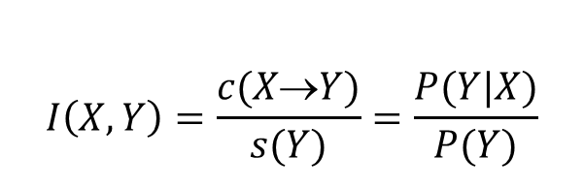

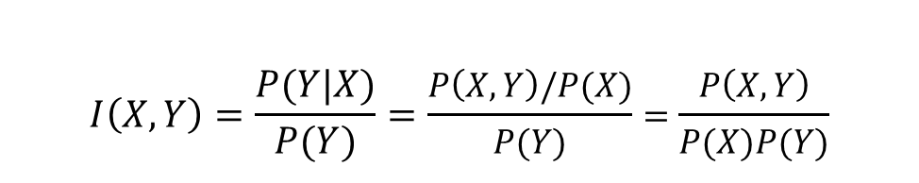
关联模式的评估
X → Y的兴趣因子/提升度$I(X,Y)$：置信度（ X → Y ）与支持度（Y）的比值
上述公式与课本233页，公式5.5表述方式不同，但本质是相同的：
$$I\left(X,Y\right)=\frac{c(X\text{→}Y)}{s(Y)}=\frac{P(Y|X)}{P(Y)}$$
$$I\left(X,Y\right)=\frac{P(Y|X)}{P(Y)}=\frac{P\left(X,Y\right)/P(X)}{P(Y)}=\frac{P\left(X,Y\right)}{P(X)P(Y)}$$

Slide 74
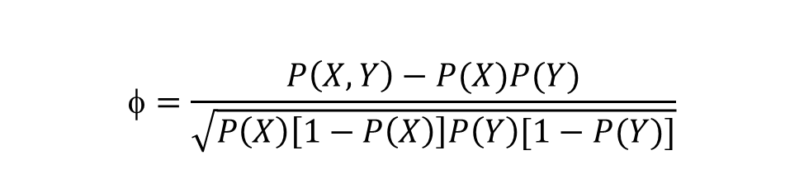

关联模式的评估
X → Y的PS度量：
X → Y的相关度（ φ 相关系数）：
$$PS=P\left(X,Y\right)−P(X)P(Y)$$
$$\text{}=\frac{P\left(X,Y\right)−P(X)P(Y)}{\sqrt{P\left(X\right)\left[1−P\left(X\right)\right]P\left(Y\right)[1−P(Y)]}}$$

Slide 75
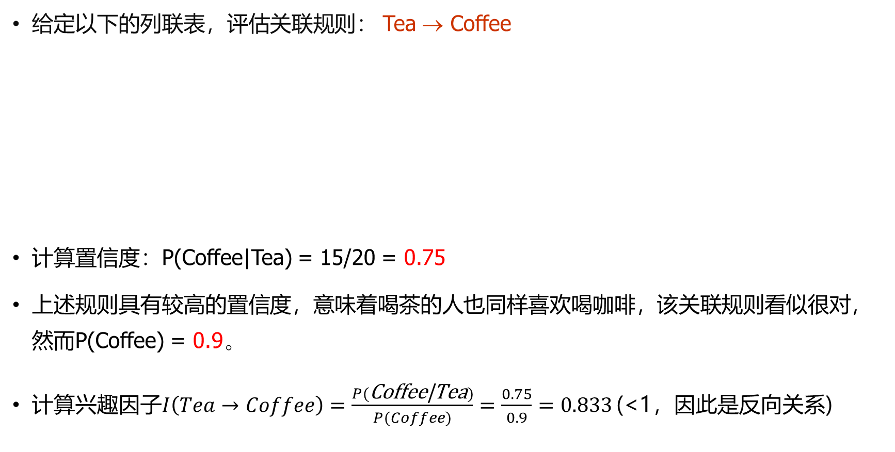
关联模式的评估
给定以下的列联表，评估关联规则： Tea → Coffee
计算置信度：P(Coffee|Tea) = 15/20 = 0.75
上述规则具有较高的置信度，意味着喝茶的人也同样喜欢喝咖啡，该关联规则看似很对，然而P(Coffee) = 0.9。
计算兴趣因子$I\left(Tea→Coffee\right)=\frac{P(\text{Coffee}\text{|}\text{Tea})}{P(Coffee)}=\frac{0.75}{0.9}=0.833$ (<1，因此是反向关系)
 | Coffee | Coffee
Tea | 15 | 5 | 20
Tea | 75 | 5 | 80
 | 90 | 10 | 100

Slide 76
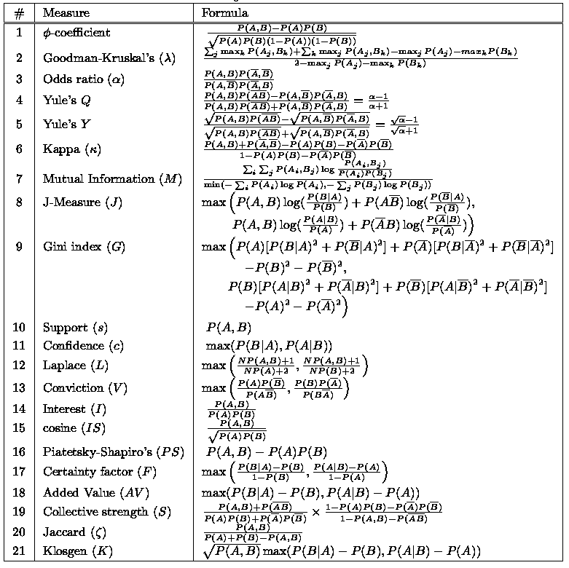
关联模式的评估
用来评估关联规则的度量指标有许多
然而，并非所有度量都具有一致性（
一种度量对于某些挖掘的规则具有较高
值，但另一种度量可能对该规则却具有
较低值）

Slide 77
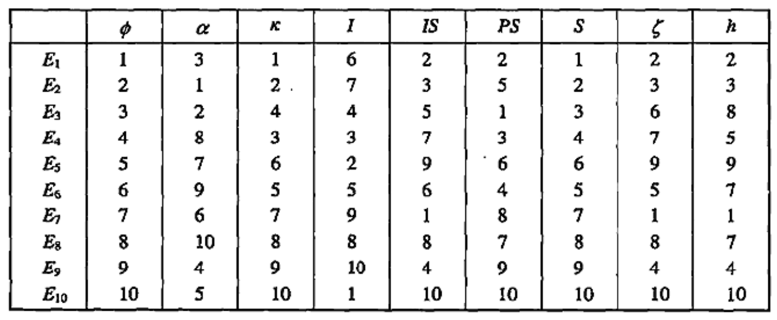
关联模式的评估
对以下十组关联规则组成的列联表：
不同度量方式大小排序：

Slide 78
关联评估度量的性质
性质1：对称性
针对上述情况，对称表示M(A→B)=M(B→A)，非对称表示M(A→B)≠M(B→A)
对称的度量：支持度、兴趣因子/提升度、 φ相关度、PS、余弦相似度、Jaccard系统等
不对称的度量：置信度、互信息、基尼指数等
Notes:
考虑关联规则是否存在因果关系

Slide 79
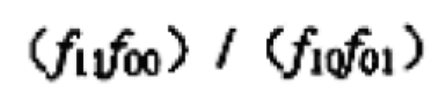
关联评估度量的性质
性质2：缩放不变性
考虑以下例子，挖掘患病风险与性别间的关联：
在对列联表计数进行缩放时，度量值不变的有odds ratio:
其它度量在行列缩放时均会发生变化
 | Female | Male
High | 2 | 3 | 5
Low | 1 | 4 | 5
 | 3 | 7 | 10
 | Female | Male
High | 4 | 30 | 34
Low | 2 | 40 | 42
 | 6 | 70 | 76
2x
10x
Notes:
对社会学问题分析，常需要度量具有缩放不变性，因为样本常利用抽样统计生成

Slide 80
关联评估度量的性质
性质3：反演性
以下例子中，向量C、D分别为A、B的反演
反演性：对属性进行反演后，度量值不变
具有反演性的度量： φ相关度
不具有反演性的度量：兴趣因子/提升度
Notes:
对于0、1具有同等意义的问题（对称属性），保证度量的反演性很重要，例如属性代表性别，1：男性，0：女性。

Slide 81
关联评估度量的性质
性质3：反演性
对以下两种情况计算φ相关度，相关度不变：
 | Y | Y
X | 60 | 10 | 70
X | 10 | 20 | 30
 | 70 | 30 | 100
 | Y | Y
X | 20 | 10 | 30
X | 10 | 60 | 70
 | 30 | 70 | 100

Slide 82


关联评估度量的性质
性质3：反演性
对以下两种情况计算兴趣因子，兴趣因子发生改变：
 | Y | Y
X | 10 | 0 | 10
X | 0 | 90 | 90
 | 10 | 90 | 100
 | Y | Y
X | 90 | 0 | 90
X | 0 | 10 | 10
 | 90 | 10 | 100
$$I=\frac{1}{0.1}=10$$
$$I=\frac{1}{0.9}=1.11$$

Slide 83
关联评估度量的性质
性质4：零加性
对以下例子中的列联表进行了零加操作，即f₀₀发生改变：
零加性：对所有对象进行零加操作，度量值不变
具有零加性的度量： 支持度、余弦相似度、Jaccrad系数等
不具有零加性的度量：φ相关度、兴趣因子等
Notes:
对于非对称属性，保证度量的零加性很重要，例如分析文档内关键词的关联，不同关键词为非对称属性

Slide 84
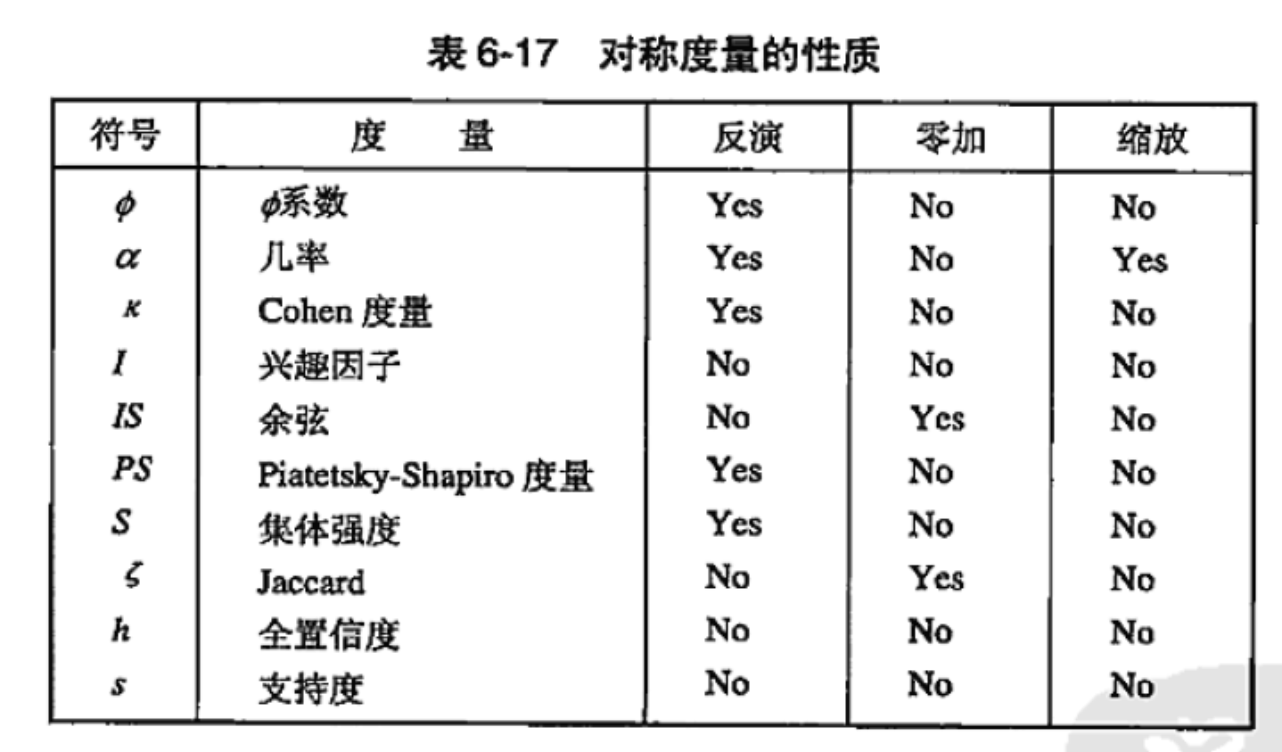
关联评估度量的性质

Slide 85
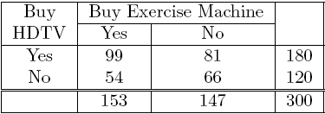
辛普森悖论
=> 购买高清电视的顾客更有可能购买健身器材。

Slide 86
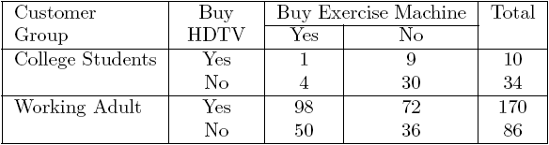
辛普森悖论
College students:
Working adults:

Slide 87
辛普森悖论
辛普森悖论：隐藏变量可能导致观察到的一对变量间的关联消失或方向发生逆转。
有时需要适当的分层才能避免因辛普森悖论产生的虚假模式。

Slide 88
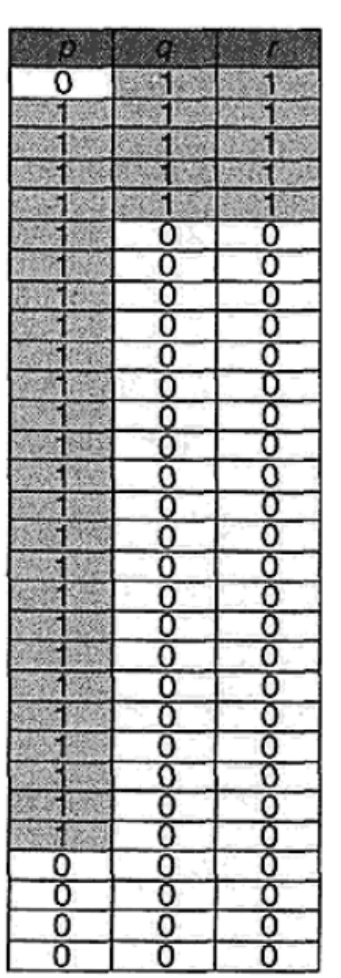
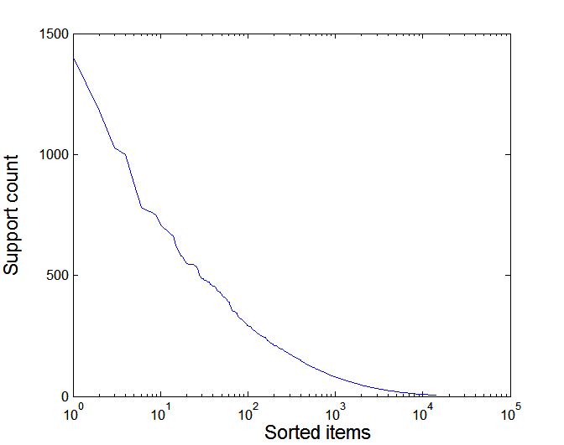
倾斜支持度分布的影响
倾斜支持度：大多数项具有较低的频率，但少数项具有很高的频率
极少数项具有很高的支持度计数
大多数项具有很低的支持度计数
Rank of item (in log scale)

Slide 89
倾斜支持度分布的影响
合适的支持度阈值（minsup）难以确定：
minsup太高，则容易遗漏较低支持度项的关联模式，例如{q, r}
minsup太低，则由于频繁项集的数量增加，导致关联分析算法的计算量增加

Slide 90
倾斜支持度分布的影响
特别的，如果minsup太低，则通过关联分析，可能会提取大量高频率项与低频率项相关联的虚假模式
例如：q→p的规则可能被提取，然而模式仅仅由于p的频繁发生而导致。
上述问题被称为交叉支持（cross support）

Slide 91
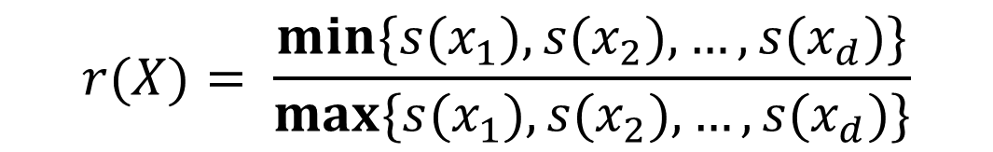

倾斜支持度分布的影响
交叉支持定义
对于拥有d项的项集$X=\{x_{1},x_{2},…,x_{d}\}，计算$以下支持度比率r：
$s(x_{i}$)是项$x_{i}$ 的支持度
如果r小于指定阈值h_{c}，则该项集存在交叉支持模式。
$$r(X)= \frac{min\{s(x_{1}),s(x_{2}), …,s(x_{d})\}}{max\{s(x_{1}),s(x_{2}), …,s(x_{d})\}}$$

Slide 92

倾斜支持度分布的影响
H置信度（全置信度）
为消除交叉支持模式，对给定项集$X=\{x_{1},x_{2},…,x_{d}\}$，定义H置信度为来自于X项集中所有子集的最小置信度
H置信度($X$ ) = min(置信度($X$₁→ $X$₂) )
其中$X_{1}$, $X_{2} ⊂$ $X$, $X_{1}∩$ $X_{2}=∅,X_{1}∪X_{2}$ $= X$
例如： ${ X}_{1}=\left\{x_{1},x_{2}\right\}, X_{2}$ $= \{x_{3},…,x_{d}\}$

Slide 93

倾斜支持度分布的影响
H置信度（全置信度）
置信度($X$₁→ $X$₂) = 支持度($X_{1}∪X_{2})/$支持度($X_{1}$)
= 支持度(X)/支持度($X_{1}$)
支持度(X)为定值，因此，计算min(置信度($X$₁→ $X$₂) )即为计算max（支持度($X_{1}$)）
由于支持度的反单调性，项集X中的最大支持度项由该项集中单个项的支持度决定，则：
$$H置信度\left(X\right) = \frac{s(X)}{max⁡\left\{s\left(x_{1}\right), s\left(x_{2}\right) , …, s(x_{d})\right\}}$$

Slide 94

倾斜支持度分布的影响
H置信度（全置信度）
又由于支持度的反单调性： $s\left(X\right)≤min\left\{s(x_{1}),{s(x}_{2}), …,{s(x}_{d})\right\}$
因此，H置信度与交叉支持指标r之间的关系为：
$$H置信度\left(X\right) = \frac{s(X)}{max⁡\left\{s\left(x_{1}\right), s\left(x_{2}\right) , …, s(x_{d})\right\}}$$
$$≤\frac{min\left\{s(x_{1}),{ s(x}_{2}), …,{ s(x}_{d})\right\}}{\max\left\{s\left(x_{1}\right), s\left(x_{2}\right) , …, s\left(x_{d}\right)\right\}}=r(X)$$

Slide 95
倾斜支持度分布的影响
H置信度（全置信度）
由于H置信度(X)小于r(X)，因此确保模式的H置信度大于指定阈值h_{c}，可消除交叉支持模式。
超团模式（hyperclique pattern）：给定项集X，如果其H置信度大于h_{c}，则X为超团模式。

Slide 96
小结
关联：给定一组交易记录，根据交易记录中其他项的出现情况，发现可以预测某些项出现的规则
分为两步：1）利用支持度确定频繁项集；2）利用置信度在频繁项集中确定关联规则
降低运算复杂度：
Apriori算法对候选项集及关联规则进行剪枝
利用哈希树计算支持度，降低候选项集与事务的比较次数
降低存储空间：频繁项集的紧凑表示，包括极大频繁项集与闭项集

Slide 97
小结
关联规则挖掘的评估：
选择不同的度量指标，挖掘的规则将不同。度量的选择根据其性质（对称性、缩放不变性、反演性、零加性）及具体应用决定；
对事务数据进行合理分层避免辛普森悖论；
利用H置信度消除倾斜支持度分布的影响。
总的来说，关联规则挖掘任务，思想（算法）简单直观，实际操作却不简单：需要考虑的因素众多！

Slide 98
欢迎来到 数据挖掘的世界！
Welcome to Data Mining！

